Slide 1


DengAI: prevendo a propagação da doença
Daniel Vargas Shimamoto Diego Machado de Assis

Slide 2
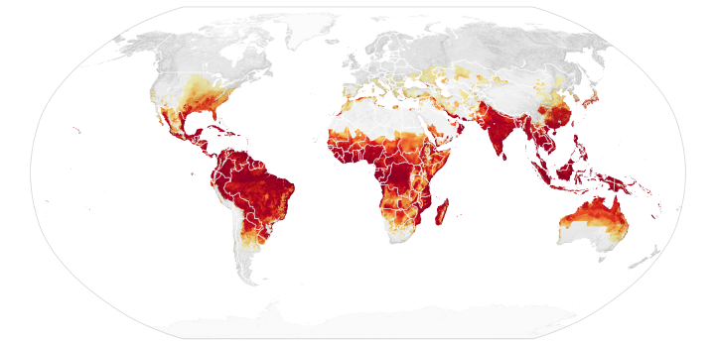
DengAI: prevendo a propagação da doença
Daniel Vargas Shimamoto Diego Machado de Assis
NASA Earth Observatory map by Lauren Dauphin based on data from Janey Messina, University of Oxford

Slide 3
Motivação
Grave problema epidêmico
Dinâmica da transmissão
Doença tropical e subtropical
400 milhões de casos por ano
1 milhão de casos no Brasil em 2020
Mosquito aedes aegypti como vetor
Variáveis climáticas como temperatura e precipitação
Relação entre clima e potencial da doença
DengAI

Slide 4

Conjunto de dados
DrivenData
Plataforma de competições de Ciência de Dados
10.000+ competidores
Just for fun
DengAI

Slide 5
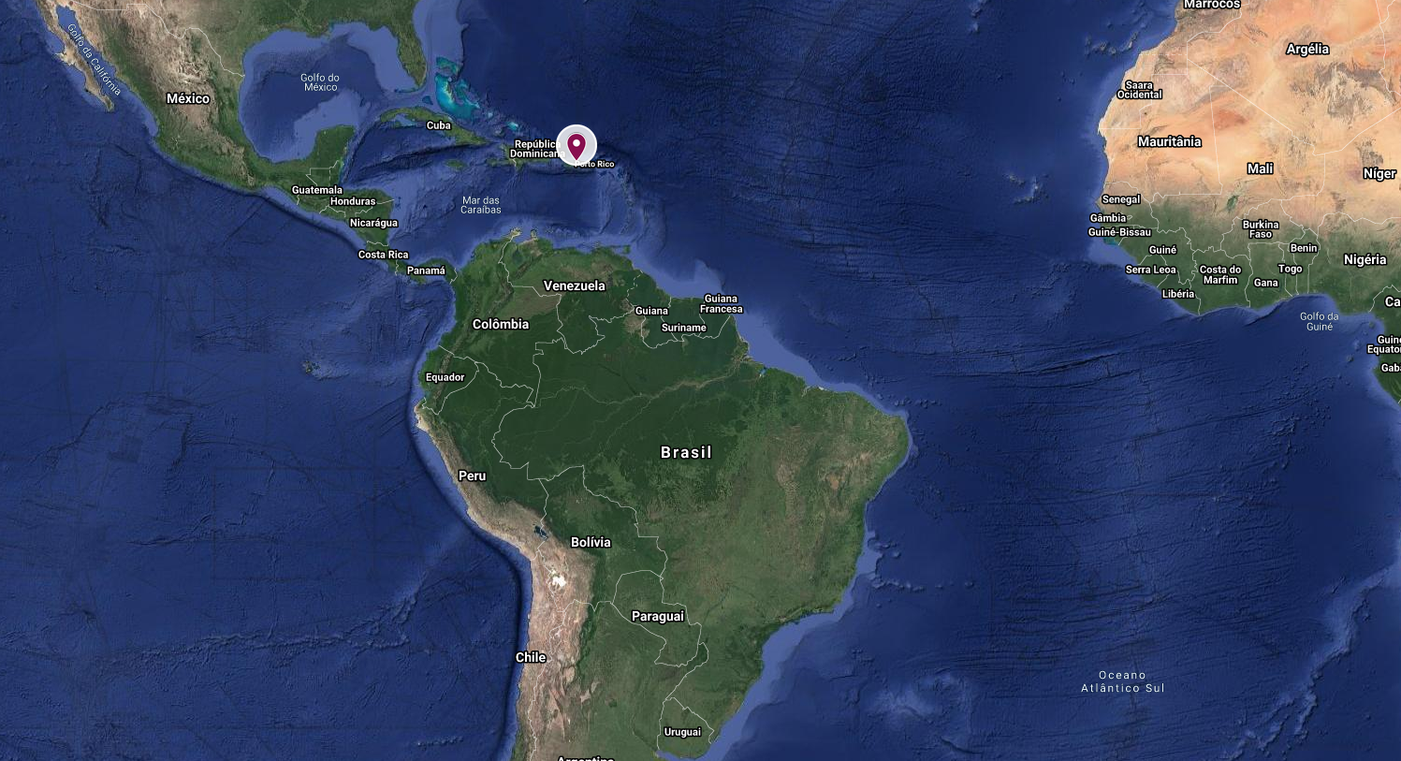
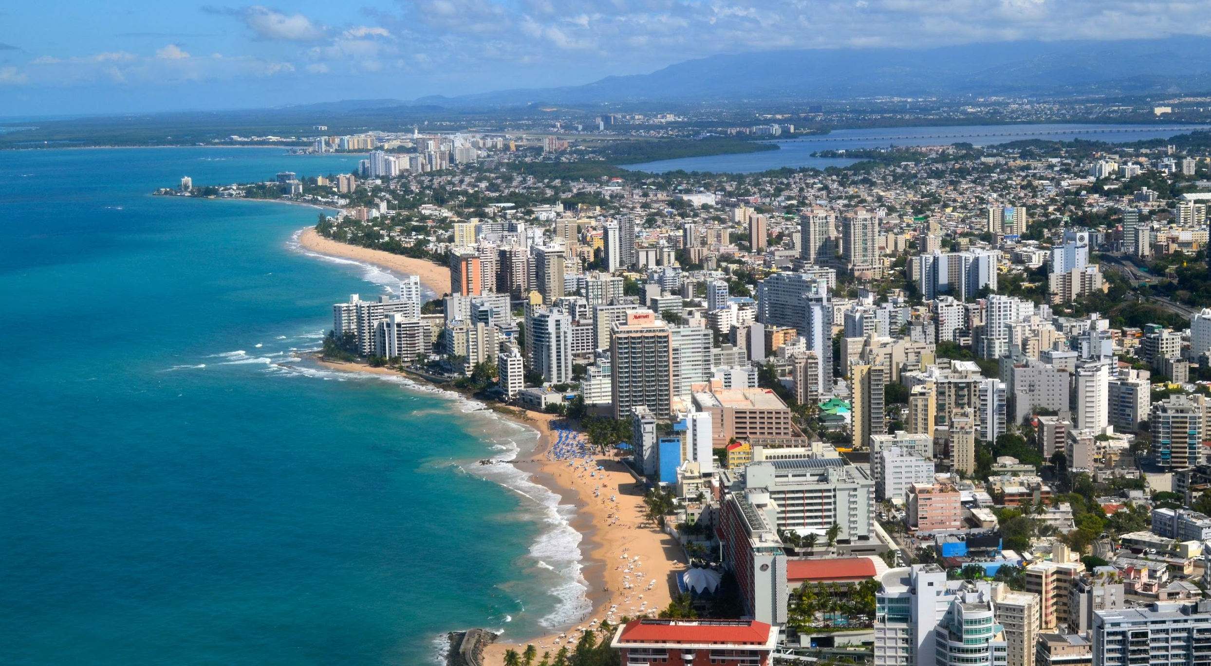
Localizando o problema
San Juan (Porto Rico)
Capital, maior e mais populoso município de Porto Rico
Área total: 199,25 km²
Área urbana: 120,15 km²
População total (2010): 442.447 hab.
DengAI

Slide 6
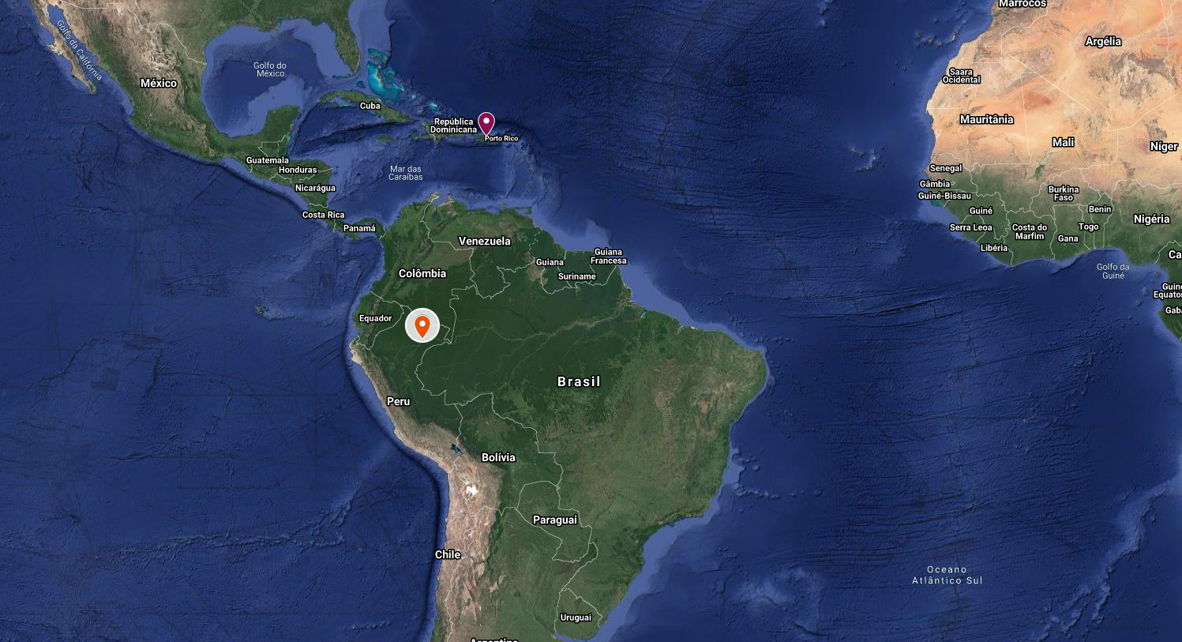
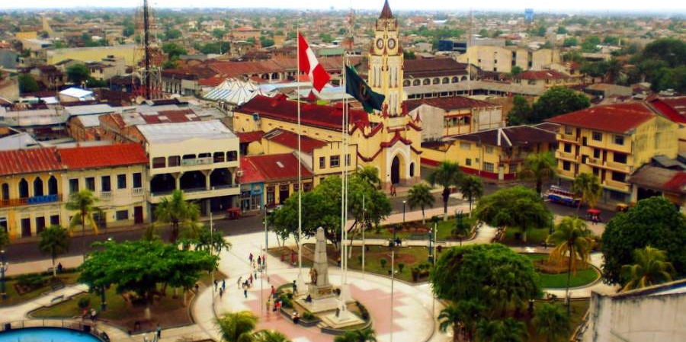
Localizando o problema
San Juan (Porto Rico)
Capital, maior e mais populoso município de Porto Rico
Área total: 199,25 km²
Área urbana: 120,15 km²
População total (2010): 442.447 hab.
Iquitos (Peru)
Capital da Amazônia Peruana
Área total: 369 km²
População total (2015): 465.817 hab.
DengAI

Slide 7

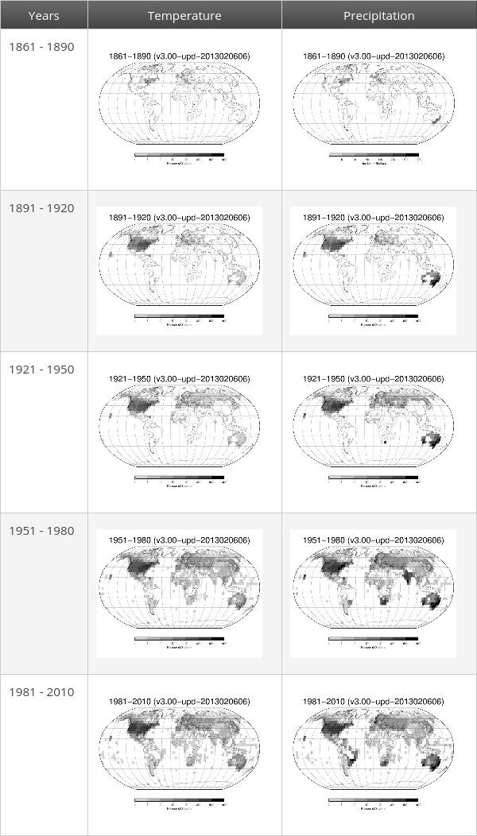
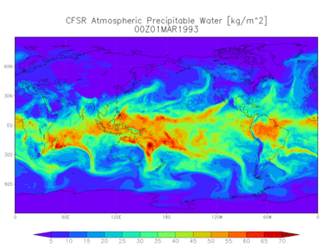
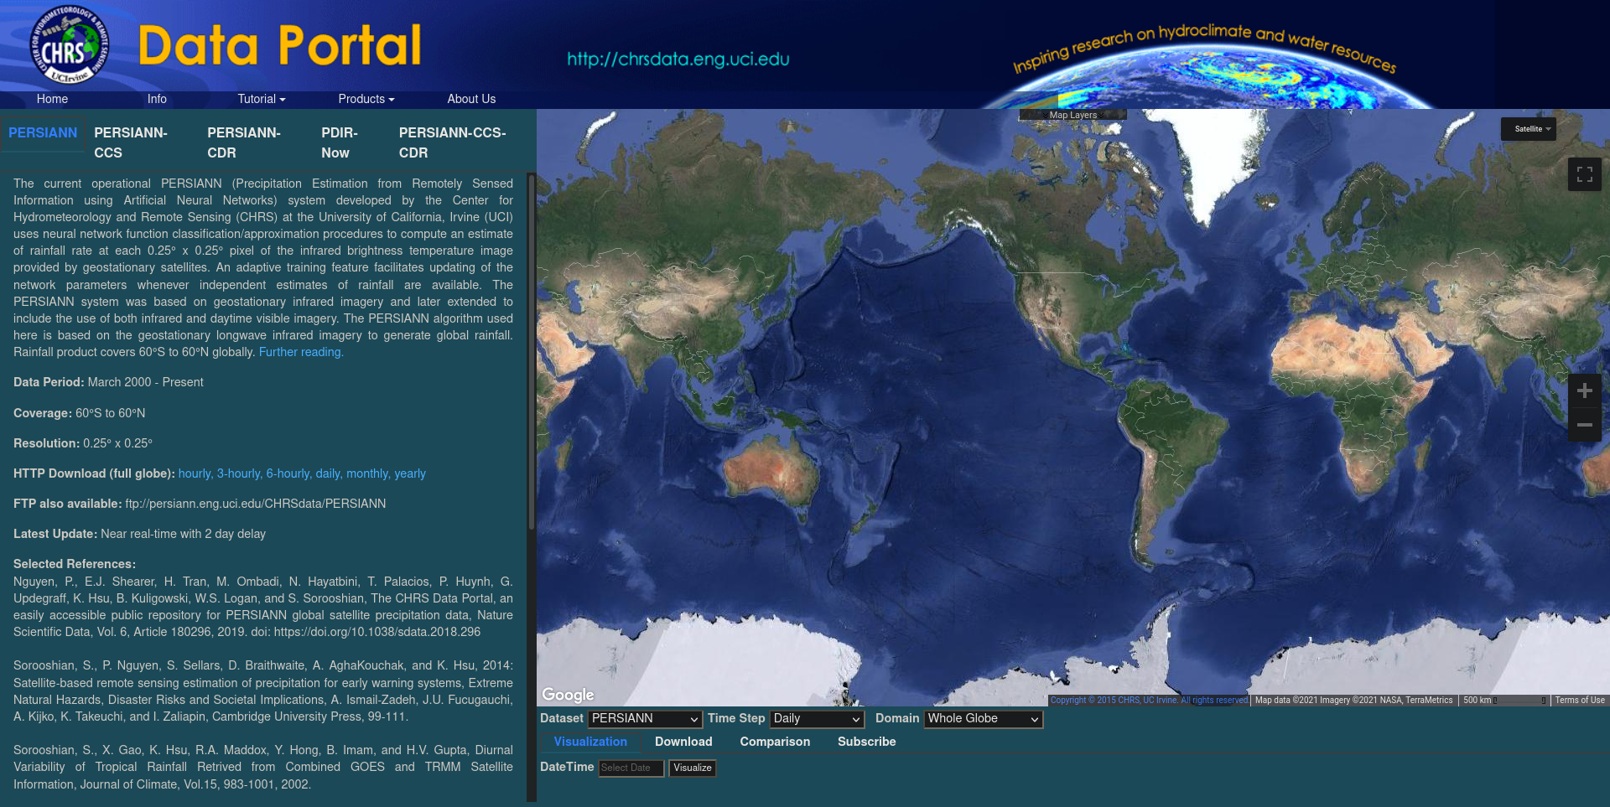
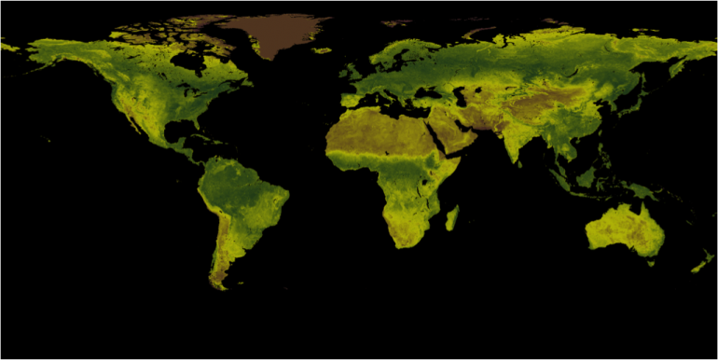
Origem dos dados
National Centers for Environmental Prediction (NCEP)
Climate Forecast System Reanalysis (CFSR)
PERSIANN
Precipitation Estimation from Remotely Sensed Information using Artificial Neural Networks
Global Historical Climate Network
(GHCN-Daily)
Climate Data Record (CDR) of Normalized Differential Vegetation Index (NDVI)
DengAI

Slide 8
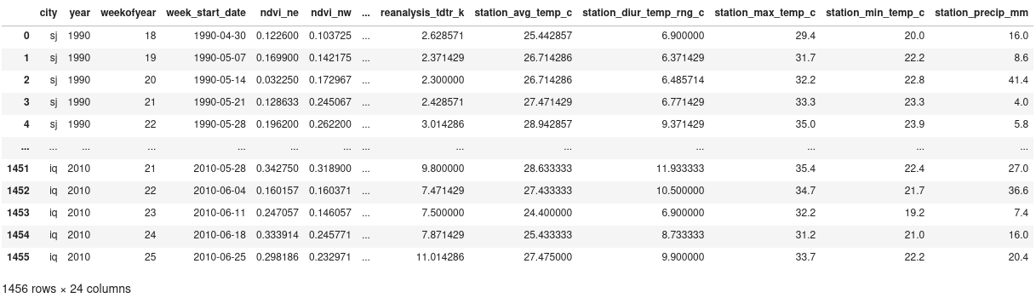
Atributos
Conjunto de variáveis independentes
DengAI

Slide 9
Atributos
Conjunto de variáveis independentes
CHAVES
DengAI

Slide 10




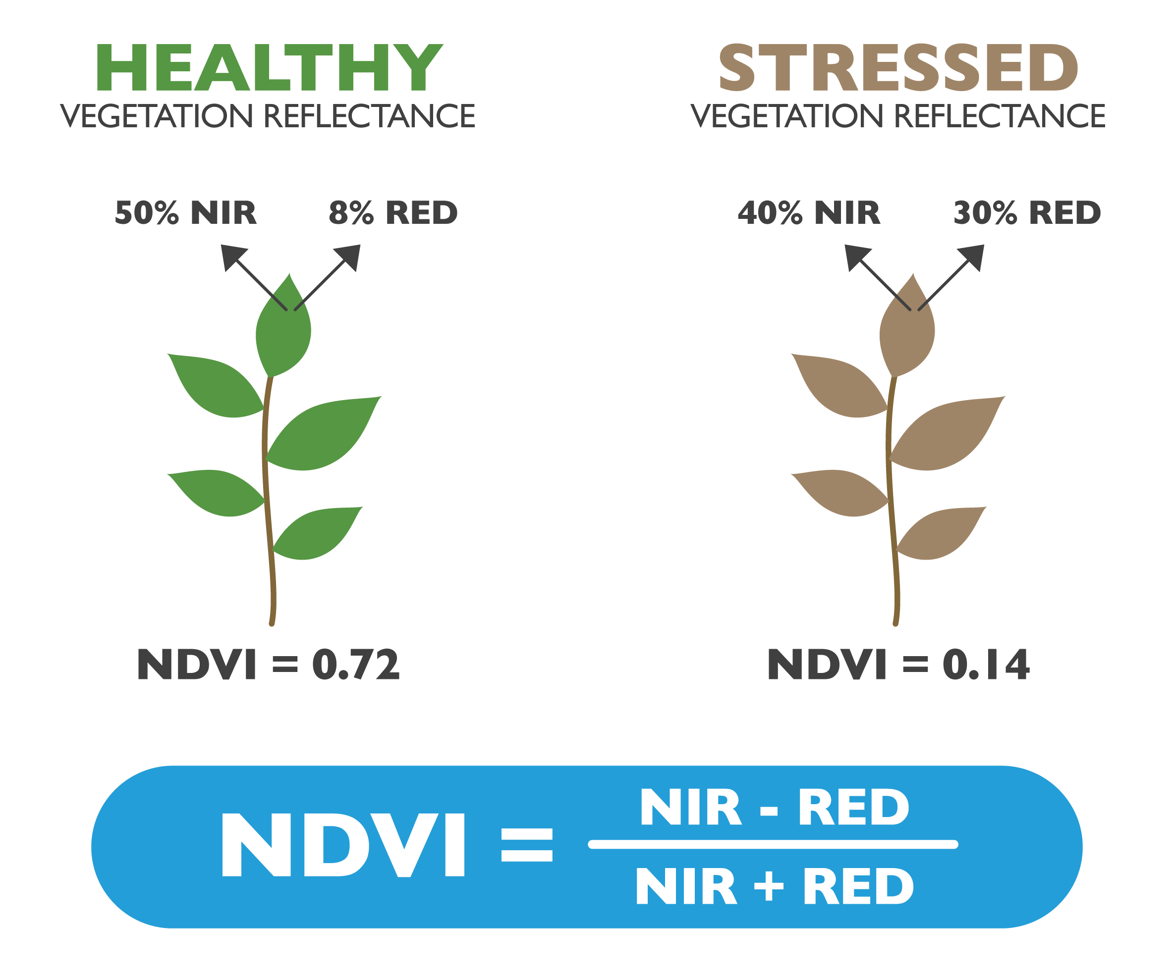


Atributos
Conjunto de variáveis independentes
CHAVES
CARACTERÍSTICAS
%
DengAI

Slide 11
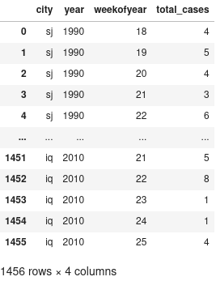
Rótulos
Variável dependente (alvo)
DengAI

Slide 12
Rótulos
Variável dependente (alvo)
CHAVES
DengAI

Slide 13

Rótulos
Variável dependente (alvo)
CHAVES
RÓTULOS
DengAI

Slide 14





Pré-processamento
ºC K
Tipos de Dados
Definição dos Índices
Unidades de Medida
Divisão registros de cada cidade
Valores Nulos
Conversão do atributo week_start_date em data (pd.to_datetime)
Reindexação utilizando a chave única do registro (city, year, weekofyear)
Padronização das temperaturas para Kelvin (K = ºC - 273)
SAN JUAN Atributos: (936, 21) Rótulos: (936, 1) IQUITOS Atributos: (520, 21) Rótulos: (520, 1)
Tratamento dos dados faltantes
DengAI

Slide 15
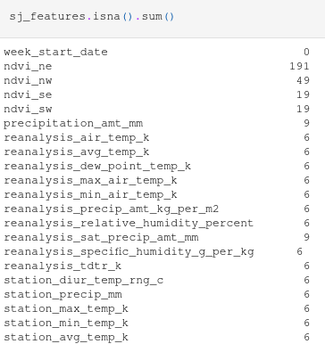
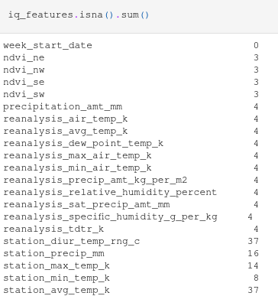
Pré-processamento: Valores nulos
Valores faltantes para San Juan
Valores faltantes para Iquitos

Slide 16
Pré-processamento: Valores nulos
Valores faltantes para San Juan
Valores faltantes para Iquitos
Notes:
Não poderíamos simplesmente excluir os registros com dados nulos por ser Série Temporal

Slide 17
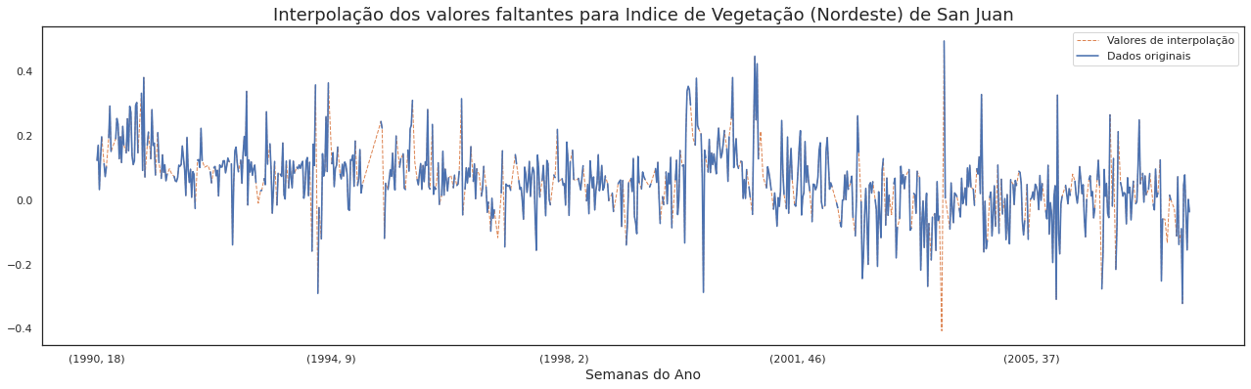
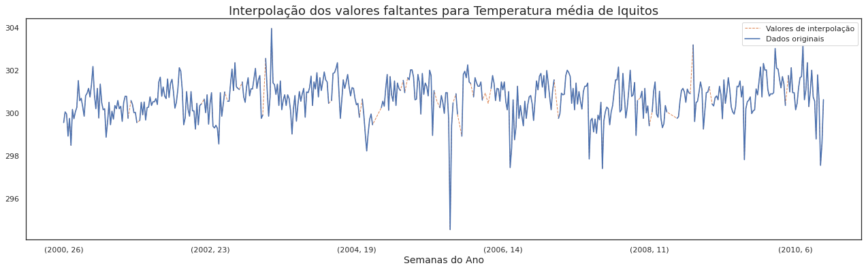
Pré-processamento: Valores nulos

Slide 18

Análise Exploratória

Slide 19
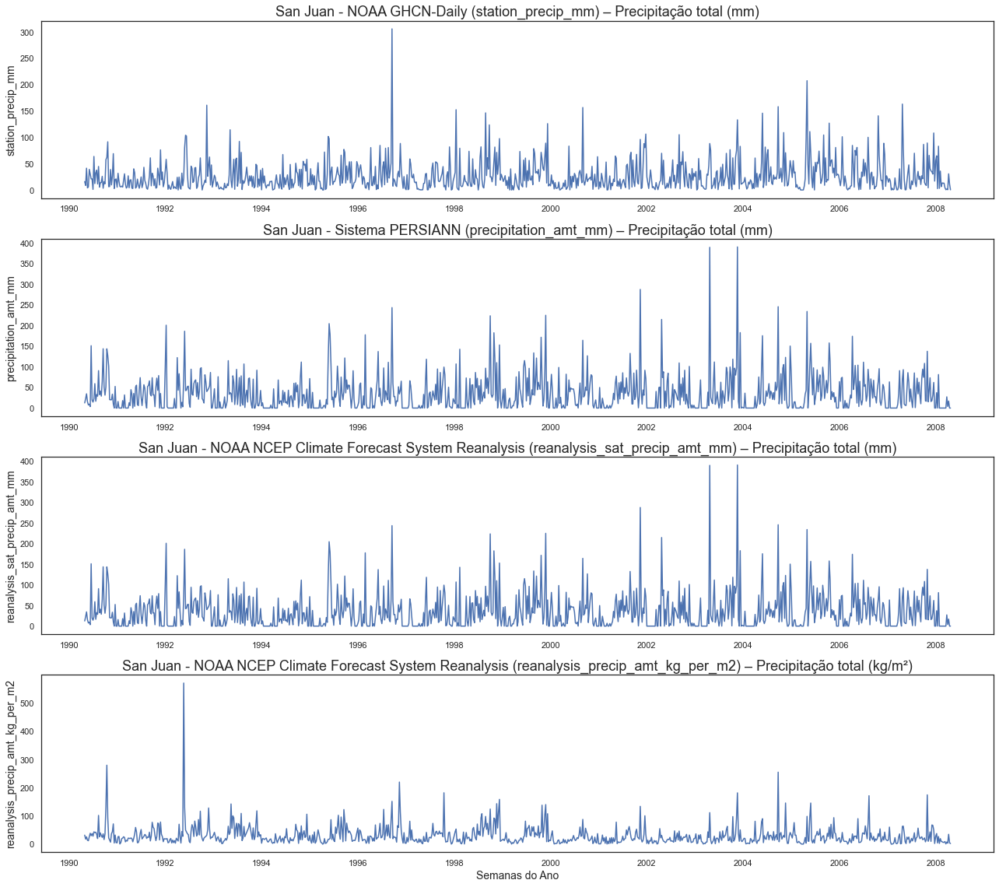
Taxa de Precipitação
4 atributos de precipitação

Slide 20
Taxa de Precipitação
4 atributos de precipitação
PERSIANN = NOAA NCEP CFSR​

Slide 21
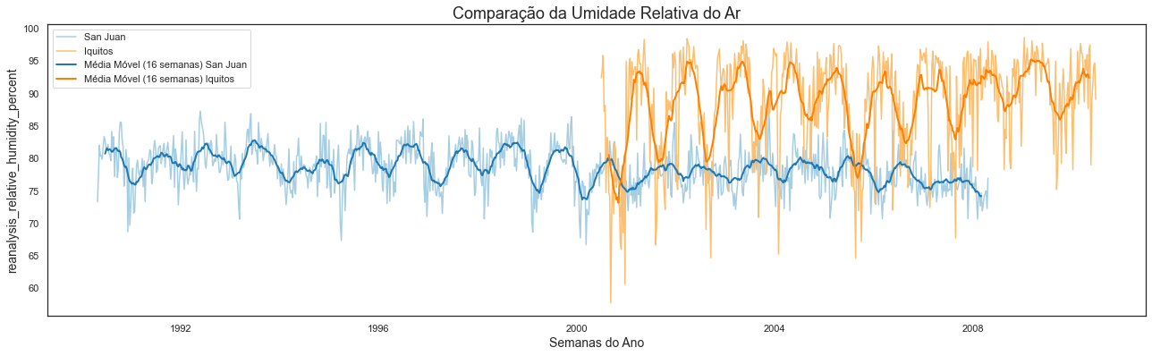
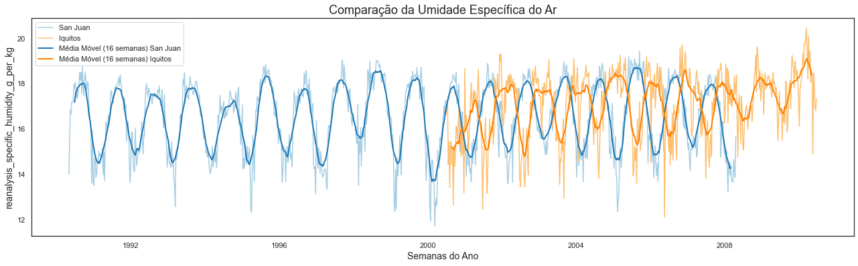
Umidade
Umidade Relativa e Específica para San Juan e Iquitos
Média móvel 16 semanas

Slide 22
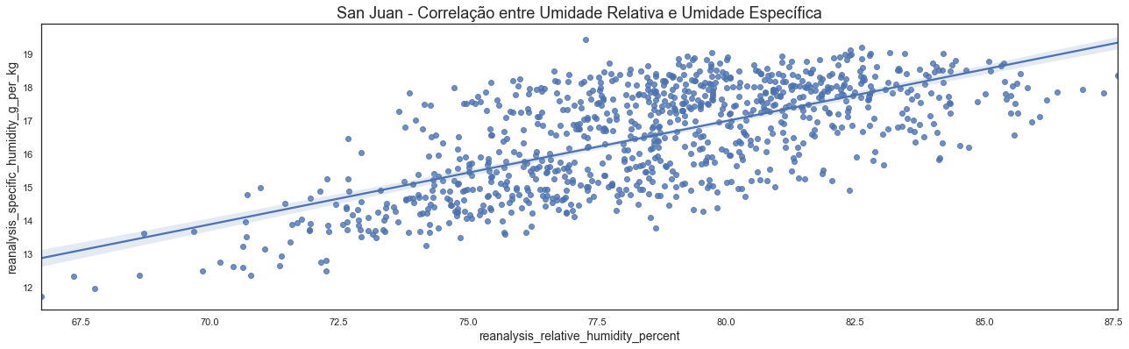
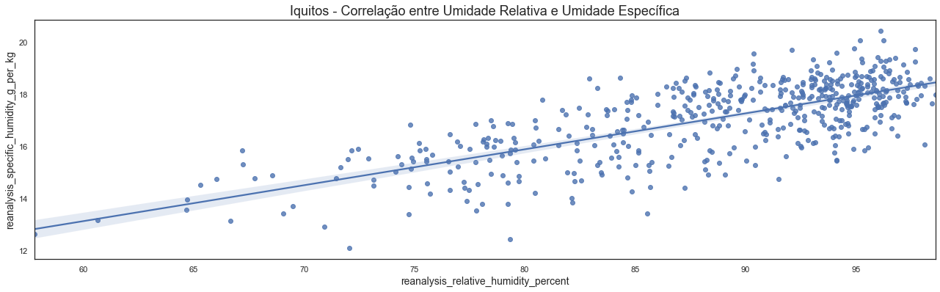
Umidade: correlação
Coeficiente de Correlação de Pearson: Umidade Relativa e Umidade Específica
San Juan: r = 0,67 Iquitos: r = 0,72

Slide 23
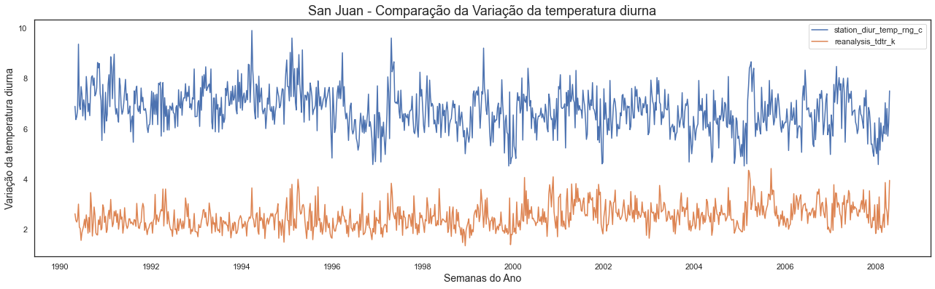
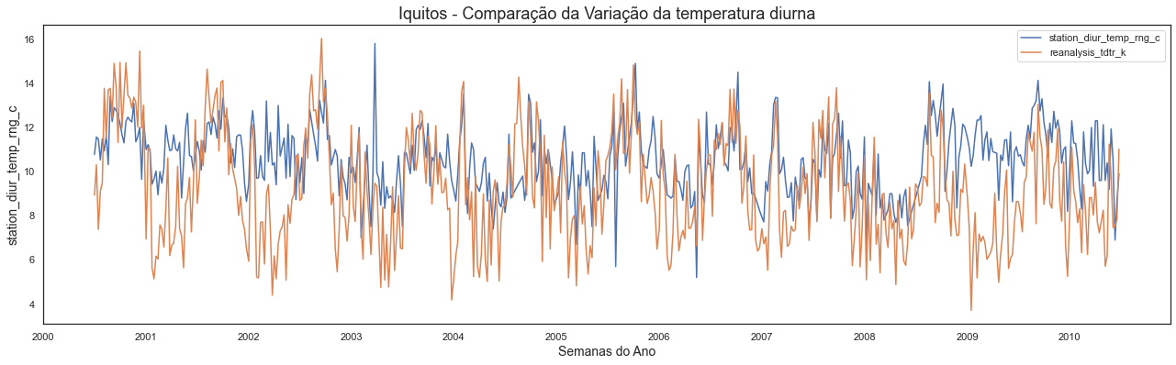
Temperatura: variação diurna
Comparação GHCN-Daily e NCEP CFSR
San Juan Iquitos

Slide 24
Temperatura: variação diurna
Comparação GHCN-Daily e NCEP CFSR
San Juan Iquitos
Notes:
Distancia dos valores de San Juan

Slide 25
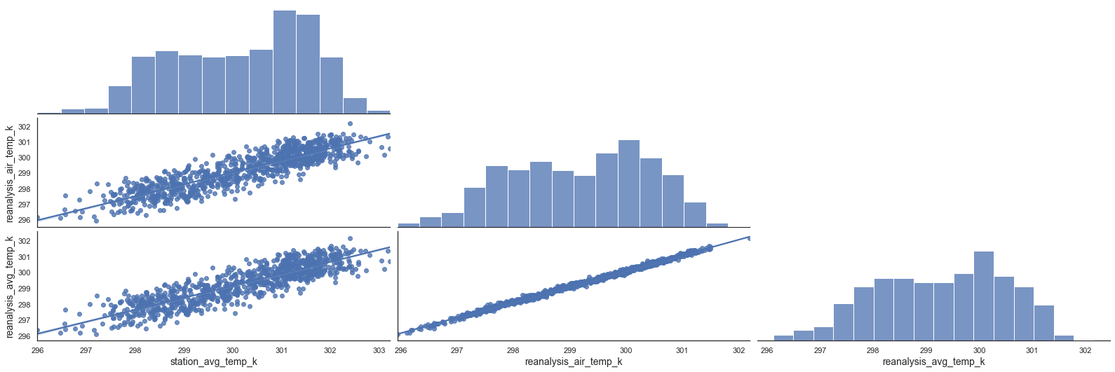
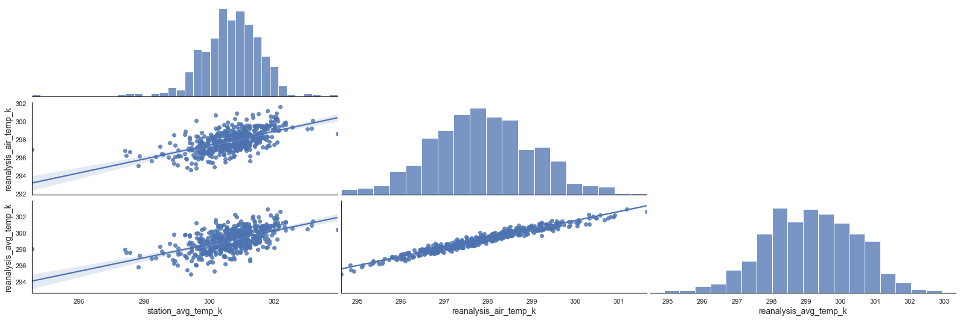
Temperatura: médias
Dados do GHCN-Daily e NCEP CFSR
Temperaturas médias de San Juan
Temperaturas médias de Iquitos

Slide 26
Temperatura: médias
Dados do GHCN-Daily e NCEP CFSR
Temperaturas médias de San Juan
Temperaturas médias de Iquitos

Slide 27
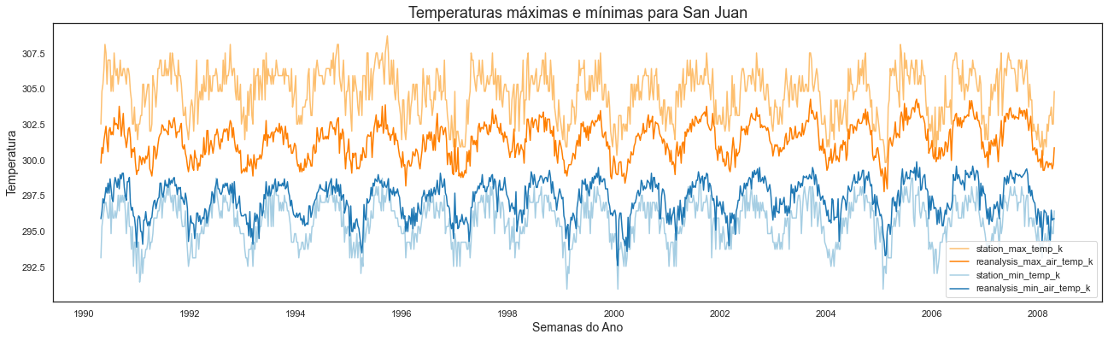
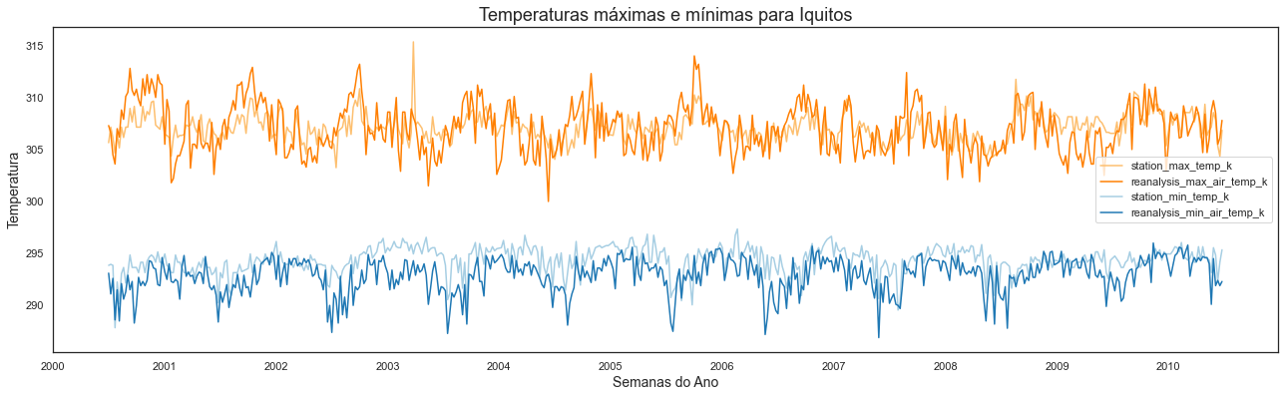
Temperatura: máximas e mínimas
Temperaturas Máximas e Mínimas em San Juan e Iquitos ao longo do tempo
San Juan Iquitos
Notes:
Deslocamento dos valores de San Juan

Slide 28
Temperatura: máximas e mínimas
Temperaturas Máximas e Mínimas em San Juan e Iquitos ao longo do tempo
San Juan Iquitos
Notes:
Deslocamento dos valores de San Juan

Slide 29
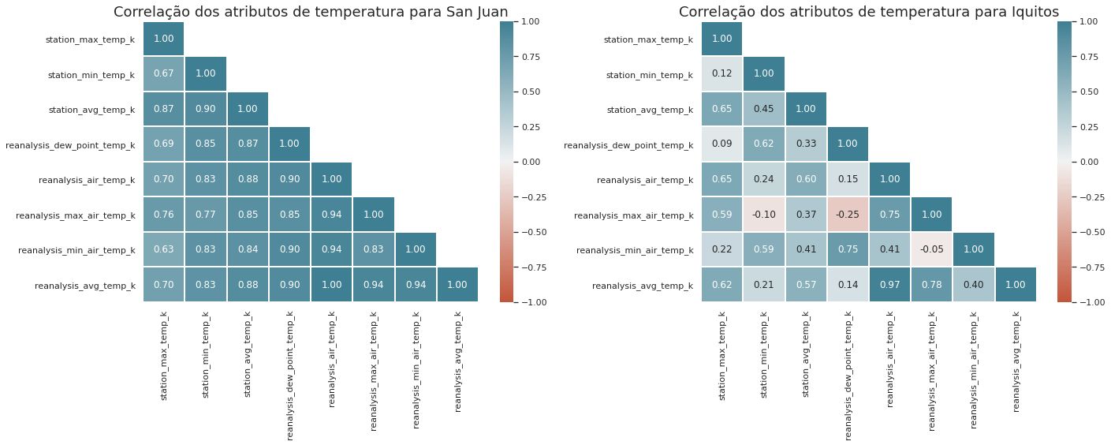
Temperatura: correlação
San Juan: Dados de temperatura com alta correlacionados
Iquitos: Menor correlação entre os dados
correlação negativa

Slide 30
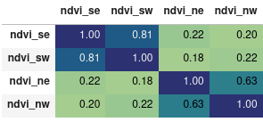
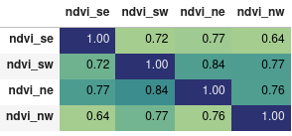
Índice de vegetação: correlação
San Juan: Correlações Norte e Sul
Iquitos: Forte correlação entre todas as regiões

Slide 31
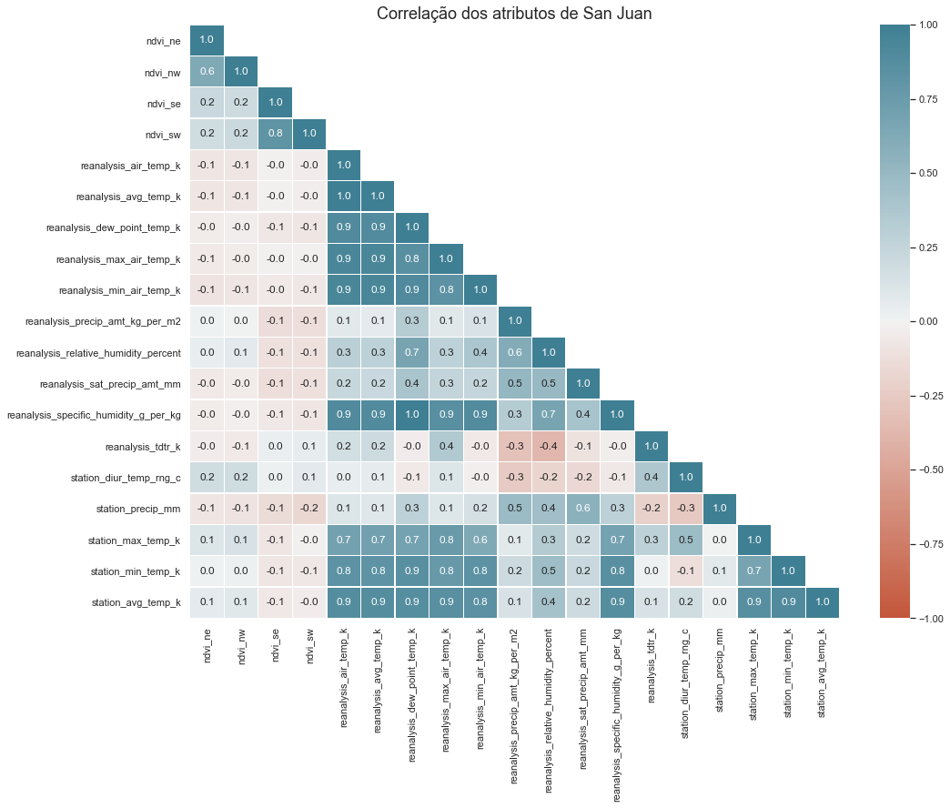
Correlação entre atributos: San Juan

Slide 32
Correlação entre atributos: San Juan
Temperaturas: Alta correlação

Slide 33
Correlação entre atributos: San Juan
Temperaturas: Alta correlação
Umidade Específica e Temperaturas: Alta correlação

Slide 34
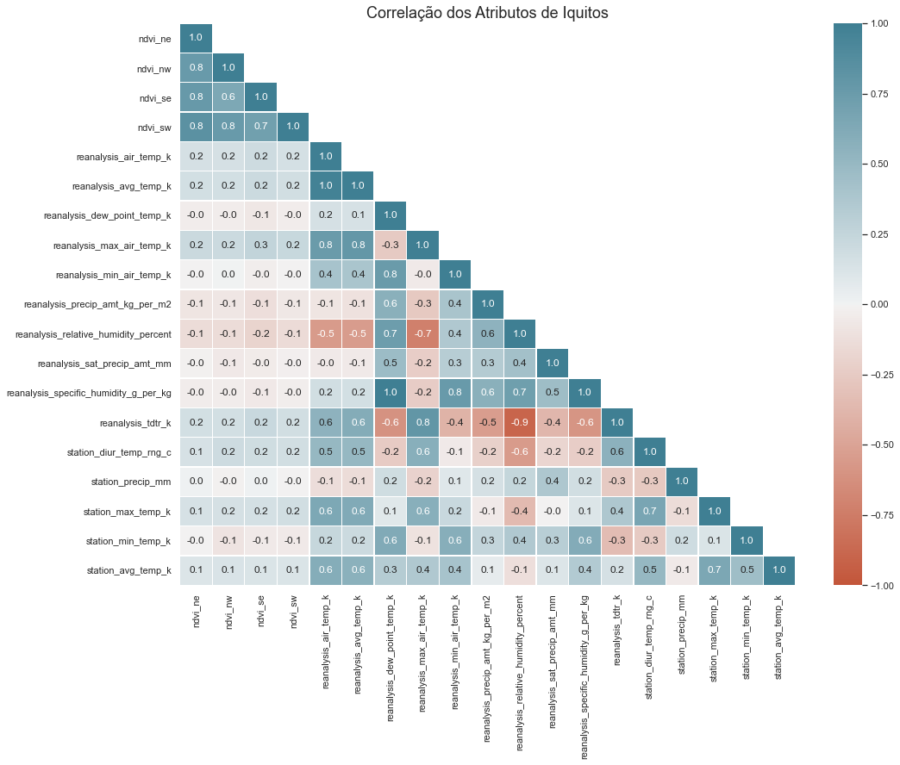
Correlação entre atributos: Iquitos

Slide 35
Correlação entre atributos: Iquitos
Índices de vegetação: Alta correlação

Slide 36
Correlação entre atributos: Iquitos
Índices de vegetação: Alta correlação
Temperaturas : Alguns valores

Slide 37
Correlação entre atributos: Iquitos
Índices de vegetação: Alta correlação
Temperaturas : Alguns valores
Umidade Específica e Temperatura do ponto de orvalho: Correlação quase perfeita

Slide 38
Correlação entre atributos: Iquitos
Índices de vegetação: Alta correlação
Temperaturas : Alguns valores
Umidade Específica e Temperatura do ponto de orvalho: Correlação quase perfeita
Umidade relativa e temperatura máxima e variação diurna: Correlação negativa forte

Slide 39
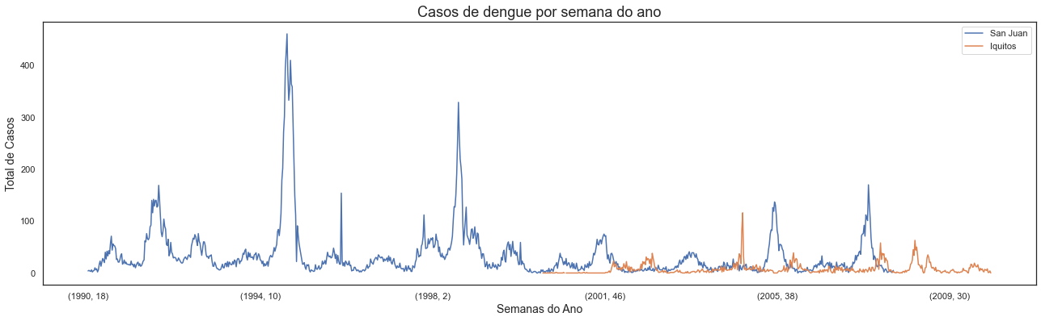
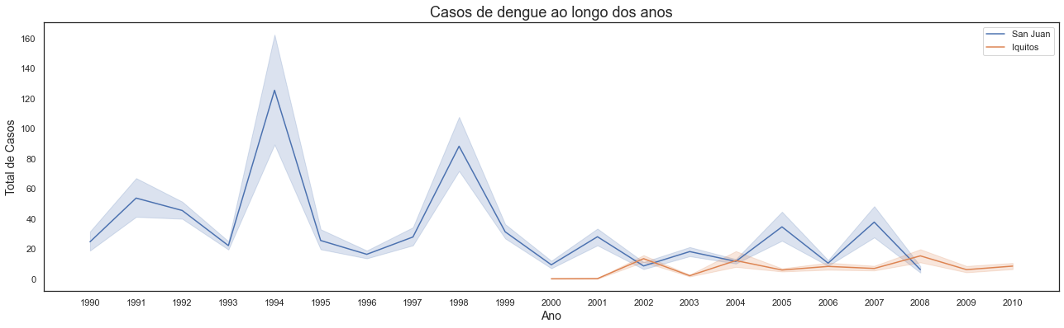
Rótulos: número de casos
Casos de dengue em San Juan e Iquitos a cada semana e agregados por ano

Slide 40
Rótulos: número de casos
Casos de dengue em San Juan e Iquitos a cada semana e agregados por ano

Slide 41
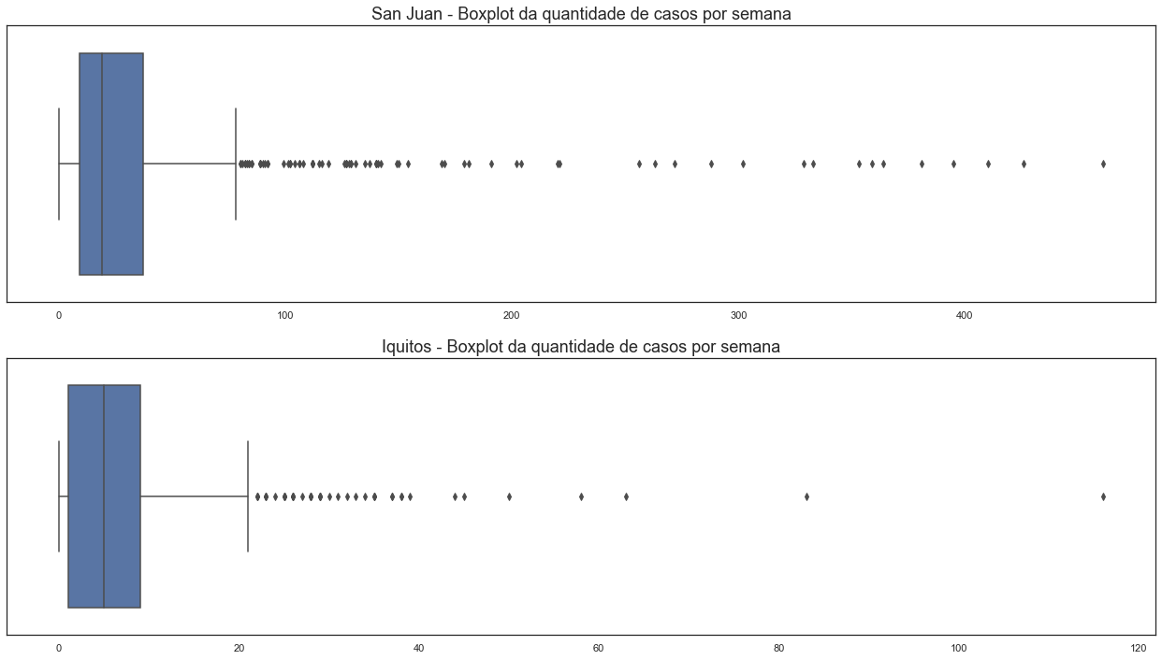
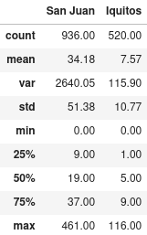
Rótulos: estatísticas dos casos - Boxplot

Slide 42
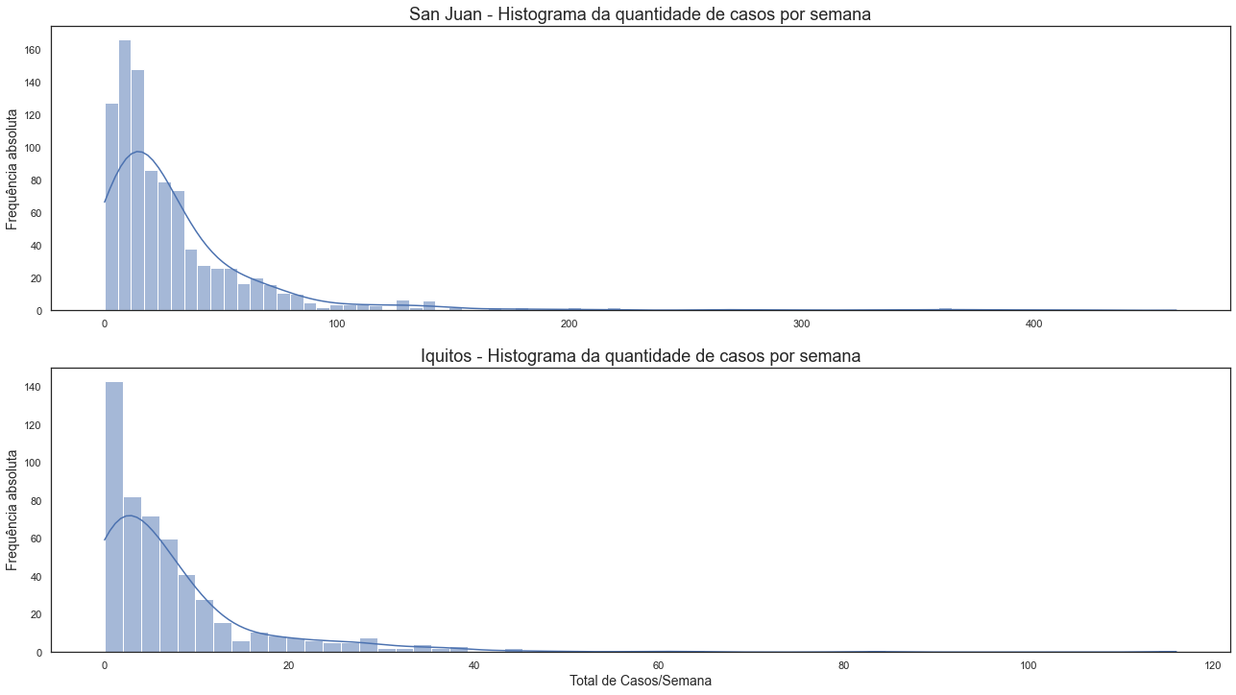
Rótulos: estatísticas dos casos - Histograma

Slide 43
Rótulos: estatísticas dos casos - Histograma

Slide 44
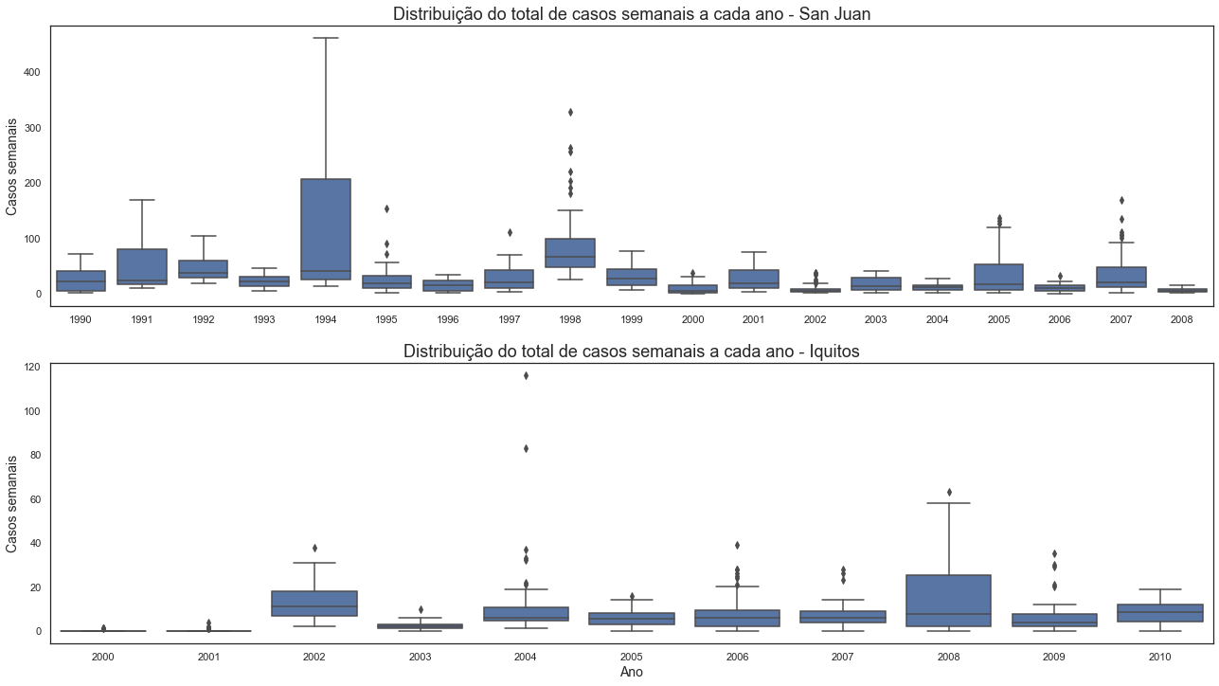
Rótulos: tendência
Nenhum indicativo de tendência ao longo dos anos

Slide 45
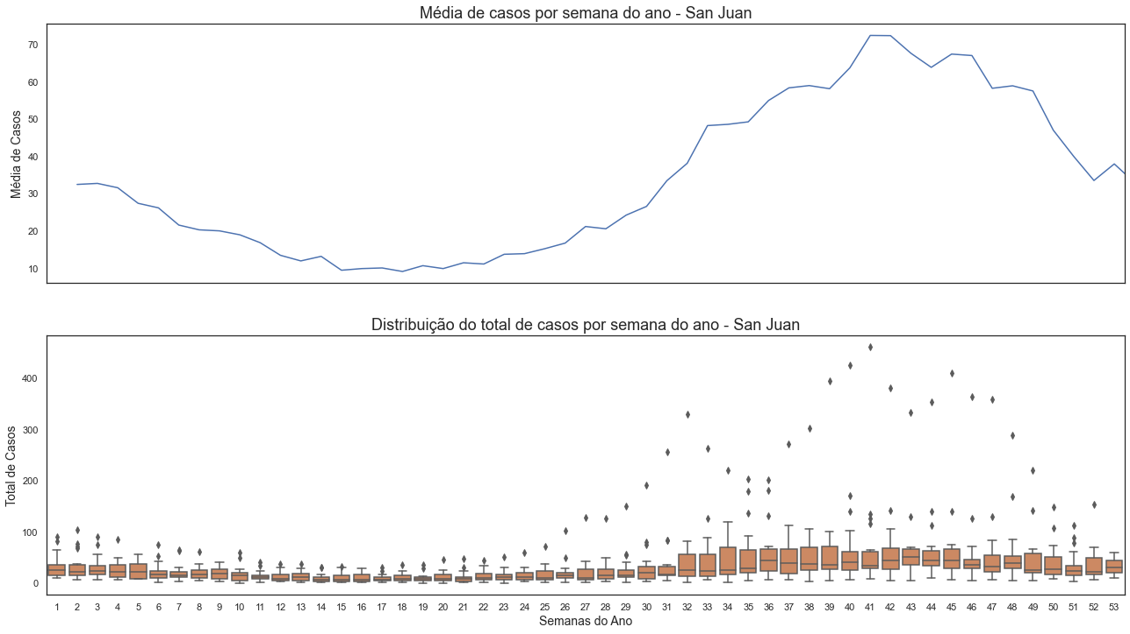
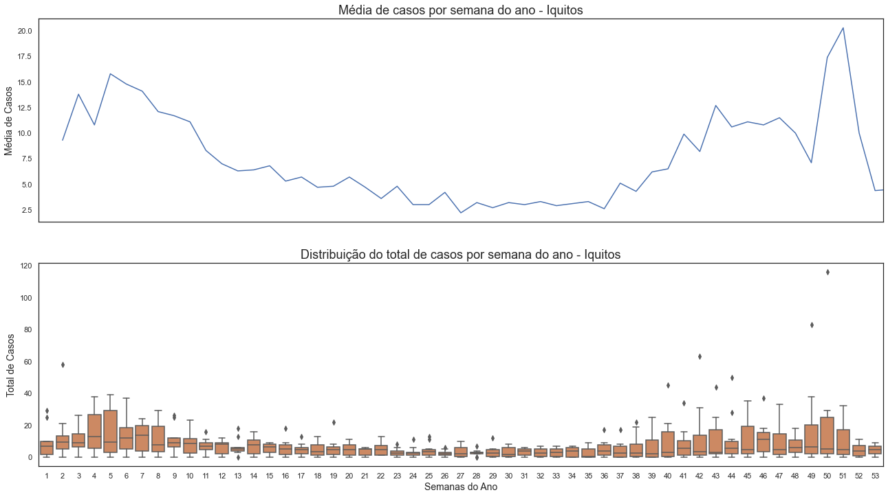
Rótulos: sazonalidade
Períodos mais ou menos definidos dentro do ano

Slide 46
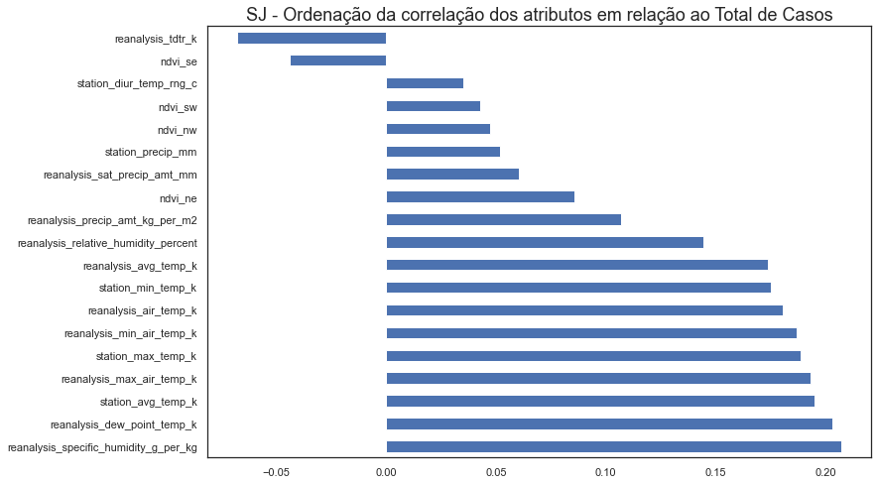
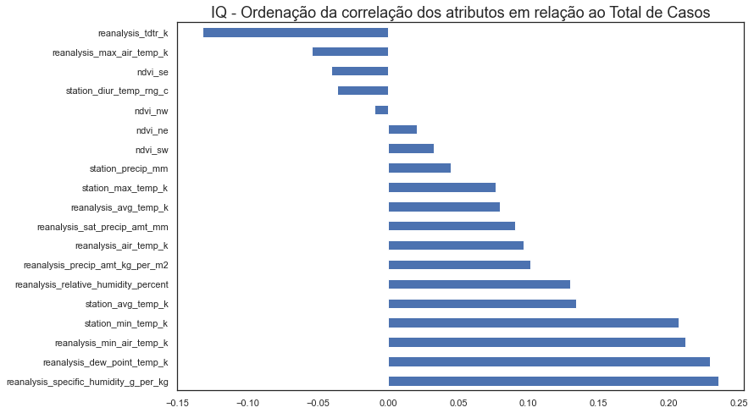
Rótulos: correlação com atributos
San Juan
Iquitos
Nenhuma correlação forte individualmente

Slide 47
Rótulos: correlação com atributos
San Juan
Iquitos
Nenhuma correlação forte individualmente
Pouca correlação com Vegetação

Slide 48
Rótulos: correlação com atributos
San Juan
Iquitos
Nenhuma correlação forte individualmente
Pouca correlação com Vegetação
Maiores correlações com Umidade e Temperaturas

Slide 49

Modelo Preditivo

Slide 50
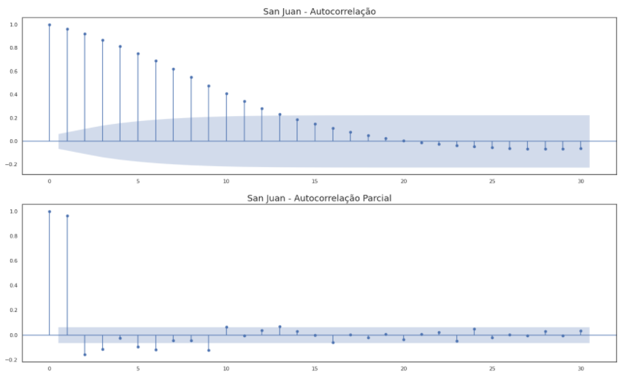
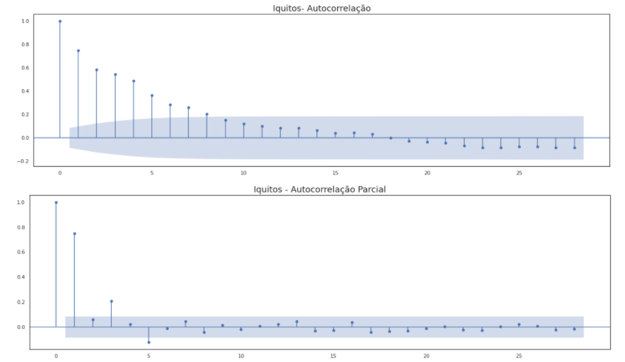
Modelo Baseline - Série Temporal
Autocorrelação: verifica se os dados anteriores interferem nos valores dos dados futuros.
Autocorrelação parcial: retira o efeito do LAG 0 desse cálculo (efeito da função sobre ela mesma)
Modelo Autoregressivo: Autocorrelação com decaimento suave e Autocorrelação Parcial com redução abrupta

Slide 51
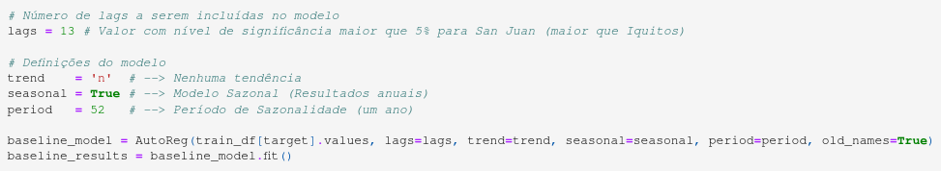
Modelo Baseline - Série Temporal
Modelo Baseline: AutoReg da biblioteca Statsmodels.tsa.ar_model

Slide 52
Modelo Baseline - Série Temporal
Modelo Baseline: AutoReg da biblioteca Statsmodels.tsa.ar_model

Slide 53
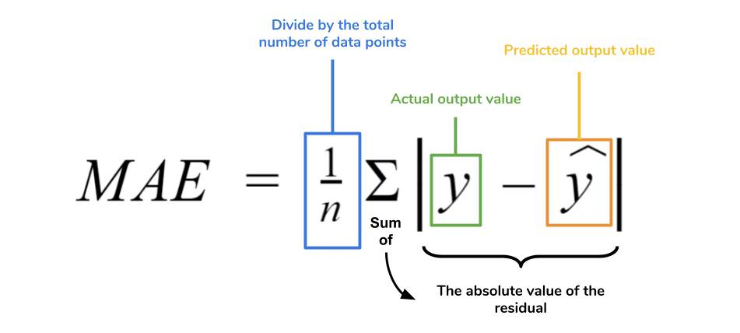
Modelo Baseline - Série Temporal
Avaliação do Modelo: Mean Absolute Error*
*Parâmetro indicado pela competição
Notes:
Transpor tabela

Slide 54
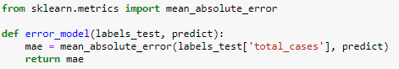
Modelo Baseline - Série Temporal
Avaliação do Modelo: Mean Absolute Error*
*Parâmetro indicado pela competição
Notes:
Transpor tabela

Slide 55
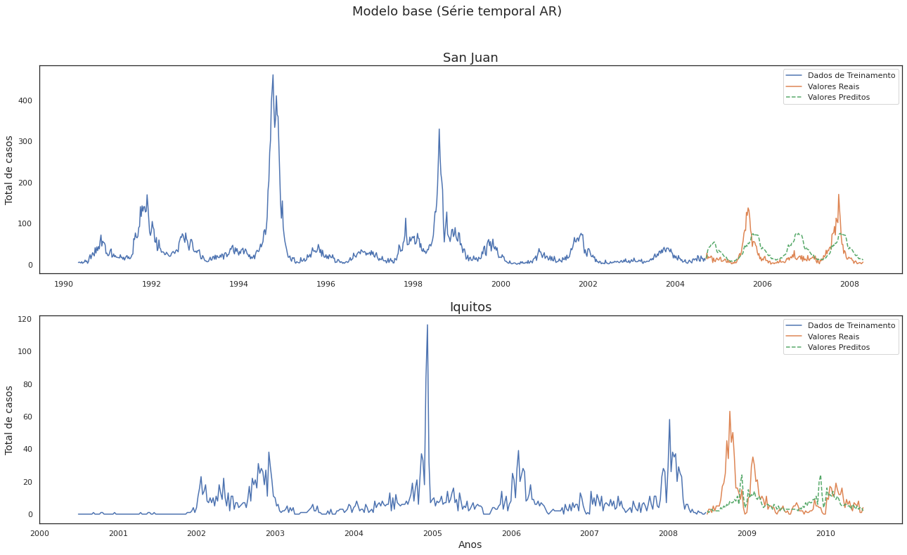
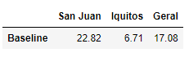
Modelo Baseline - Série Temporal
Modelo Baseline: AutoReg da biblioteca Statsmodels.tsa.ar_model
MAE
Notes:
Transpor tabela

Slide 56
Modelo Binomial Negativo
Generalização da Regressão de Poisson (média≠variância)
Variável dependente contável, com Distribuição Binomial Negativa
Y ~ NB(𝜇, 𝛼)
E[Y | x] = 𝜇
𝛼: Parâmetro auxiliar
Pode ser buscado
ou calculado

Slide 57
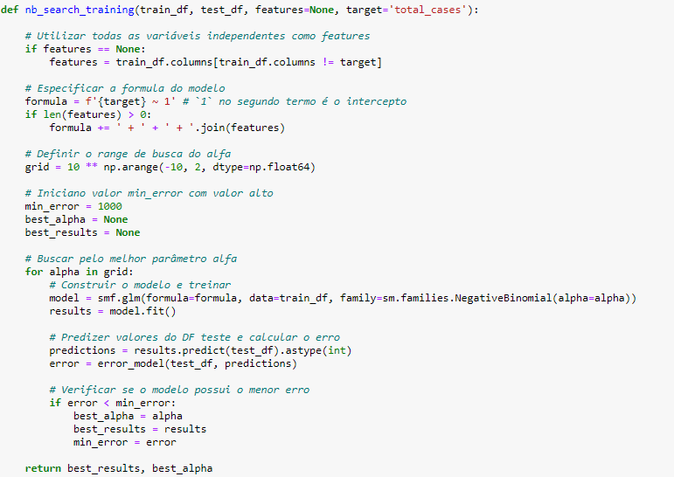
Modelo Binomial Negativo
Modelo 1: Varredura pelo melhor valor de 𝛼
Notes:
A primeira forma de encontrarmos 𝛼 será realizando testes com vários valores dentro de uma determinada faixa e verificando como nosso modelo se comporta em cada caso. Ou seja, vamos calcular a regressão binomial negativa para diversos valores de 𝛼 e então calcular o erro do modelo (utilizando os dados de teste). O valor de 𝛼 que produzir o modelo com menor erro será o escolhido.

Slide 58
Modelo Binomial Negativo
Modelo 1: Varredura pelo melhor valor de 𝛼

Slide 59
Modelo Binomial Negativo
Modelo 1: Varredura pelo melhor valor de 𝛼

Slide 60
Modelo Binomial Negativo
Modelo 1: Varredura pelo melhor valor de 𝛼

Slide 61
Modelo Binomial Negativo
Modelo 1: Varredura pelo melhor valor de 𝛼

Slide 62


Modelo Binomial Negativo
Modelo 2: Cálculo prévio de 𝛼
Imagem Sachin Date
Notes:
Nesta equação, para o 𝑖-ésimo registro do dataset, 𝑦𝑖 se refere ao rótulo do registro (total_cases) e 𝜆𝑖 se refere à taxa de 𝑦𝑖 por unidade de exposição. O vetor 𝜆 é uma característica de conjunto de dados contáveis e pode ser interpretado como o risco de uma nova ocorrência do evento durante um período de exposição específico. Podemos encontrar seus valores aplicando uma regressão de Poisson ao conjunto de dados.
Tendo os vetores 𝑦 e 𝜆, conseguimos resolver o lado esquerdo da equação acima, e reduzimos nosso problema a uma equação linear de uma reta com intercepto 0. Para finalmente encontrar 𝛼, calculamos a regressão utilizando o Método dos Mínimos Quadrados, e teremos como coeficiente da reta o valor de 𝛼.
.

Slide 63


Modelo Binomial Negativo
Modelo 2: Cálculo prévio de 𝛼

Slide 64

Modelo Binomial Negativo
Modelo 2: Cálculo prévio de 𝛼

Slide 65
Modelo Binomial Negativo
Modelo 2: Cálculo prévio de 𝛼

Slide 66

Modelo Binomial Negativo
Modelo 2: Cálculo prévio de 𝛼

Slide 67
Modelo Binomial Negativo
Atributos do modelo
Versão 0 - Nenhum atributo: avaliar como o modelo se comporta sem nenhuma variável independente, apenas com os valores do rótulo

Slide 68
Modelo Binomial Negativo
Atributos do modelo
Versão 0 - Nenhum atributo: avaliar como o modelo se comporta sem nenhuma variável independente, apenas com os valores do rótulo
Versão 1 - Todos atributos : avaliação considerando toda informação de entrada disponível (com execessão de week_start_date)

Slide 69
Modelo Binomial Negativo
Atributos do modelo
Versão 0 - Nenhum atributo: avaliar como o modelo se comporta sem nenhuma variável independente, apenas com os valores do rótulo
Versão 1 - Todos atributos : avaliação considerando toda informação de entrada disponível (com execessão de week_start_date)
Versão 2 - Subconjunto de atributos: a partir da análise exploratória, utilizando os 4 atributos mais fortemente correlaciados com o total de casos:
reanalysis_specific_humidity_g_per_kg: Umidade específica média (𝑔/𝑘𝑔)
reanalysis_dew_point_temp_k: Temperatura média do ponto de orvalho (𝐾)
station_avg_temp_k: Temperatura média (𝐾)
station_min_temp_k: Temperatura mínima (𝐾)

Slide 70

Modelo Binomial Negativo - San Juan
Modelo 1 Modelo 2
V0
V1
V2
Notes:
V0: NB se reduz à média de total_cases
V1: Grande oscilação
V2: Parece se ajustar melhor ao comportamento da curva de teste, porém não “reconhece” os picos de surto epidêmico

Slide 71

Modelo Binomial Negativo - Iquitos
Modelo 1 Modelo 2
V0
V1
V2
Notes:
V1 oscila menos
Maior diferença entre modelos

Slide 72

Avaliação dos modelos e Submissão

Slide 73
Avaliação dos modelos e Submissão

Slide 74





Avaliação dos modelos e Submissão
Baseline
nb_calculate 1
nb_calculate 2
nb_search 1
nb_search 2

Slide 75
Avaliação dos modelos e Submissão
Baseline
nb_calculate 1
nb_calculate 2
nb_search 1
nb_search 2

Slide 76

Conclusão
Modelo Binomial Negativo: Não existe uma diferença significativa no MAE entre os valores de 𝛼 calculado e estimado. Uma diferença relevante é em relação ao tempo de processamento, a tabela ao lado mostra o tempo médio de processamento do método de busca (nb_search) e do método calculado (nb_calculate).

Slide 77
Conclusão
Modelo Binomial Negativo: Não existe uma diferença significativa no MAE entre os valores de 𝛼 calculado e estimado. Uma diferença relevante é em relação ao tempo de processamento, a tabela ao lado mostra o tempo médio de processamento do método de busca (nb_search) e do método calculado (nb_calculate).
Atributos: A redução da quantidade de atributo melhorou o valor encontrado de MAE, indicando a possibilidade que a maior quantidade de atributo acaba prejudicando a performance do modelo.

Slide 78
Conclusão
Modelo Binomial Negativo: Não existe uma diferença significativa no MAE entre os valores de 𝛼 calculado e estimado. Uma diferença relevante é em relação ao tempo de processamento, a tabela ao lado mostra o tempo médio de processamento do método de busca (nb_search) e do método calculado (nb_calculate).
Atributos: A redução da quantidade de atributo melhorou o valor encontrado de MAE, indicando a possibilidade que a maior quantidade de atributo acaba prejudicando a performance do modelo.
Modelo Baseline: O modelo AR com parâmetro sazonal teve a melhor performance nos dados supervisionados, mas quando exposto à dados não supervisionados teve um resultado levemente inferior ao nb_search 2. Isso pode ser um indício que o modelo se ajustou à base de treino/teste mas não reflete os resultados em uma base desconhecida.

Slide 79

Conclusão
Modelo Binomial Negativo: Não existe uma diferença significativa no MAE entre os valores de 𝛼 calculado e estimado. Uma diferença relevante é em relação ao tempo de processamento, a tabela ao lado mostra o tempo médio de processamento do método de busca (nb_search) e do método calculado (nb_calculate).
Atributos: A redução da quantidade de atributo melhorou o valor encontrado de MAE, indicando a possibilidade que a maior quantidade de atributo acaba prejudicando a performance do modelo.
Modelo Baseline: O modelo AR com parâmetro sazonal teve a melhor performance nos dados supervisionados, mas quando exposto à dados não supervisionados teve um resultado levemente inferior ao nb_search 2. Isso pode ser um indício que o modelo se ajustou à base de treino/teste mas não reflete os resultados em uma base desconhecida.
Oportunidade: Treinar com diferentes combinações de atributos, procurar outros modelos

Slide 80
Links úteis
Dados
DrivenData
Índice de Vegetação por Diferença Normalizada (NDVI)
NOAA CDR
NOAA GHCN-Daily
NOAA NCEP Climate Forecast System Reanalysis
PERSIANN
Umidade Relativa do Ar
Umidade Especifica
Python
AutoReg
Fitting Models using R-style Formulas
GLM
Interpolate (Pandas)
Negative Binomial

Slide 81
Links úteis
Teoria
Coeficiente de correlação de Pearson
Functional forms for the negative binomial model for count data
Mean Absolute Error
Negative binomial distribution
Negative Binomial Regression
Negative Binomial Regression: A Step by Step Guide
Ordinary least squares
Poisson Regression
Time Series Analysis: Identifying AR and MA using ACF and PACF Plots
Zero-inflated model

